Slide 1
Luyện từ và câu






SO SÁNH
LỚP 3 -TUẦN 5

Slide 2
1.Gạch chân các hình ảnh so sánh trong những khổ thơ sau:
a) Bế cháu ông thủ thỉ:
- Cháu khỏe hơn ông nhiều!
Ông là buổi trời chiều
Cháu là ngày rạng sáng.
(Phạm Cúc)
b) Ông trăng tròn sáng tỏ
Soi rõ sân nhà em
Trăng khuya sáng hơn đèn
Ơi ông trăng sáng tỏ.
(Trần Đăng Khoa)
c) Những ngôi sao thức ngoài kia
Chẳng bằng mẹ đã thức vì chúng con.
Đêm nay con ngủ giấc tròn
Mẹ là ngọn gió của con suốt đời.
(Trần Quốc Minh)

Slide 3
a) Bế cháu ông thủ thỉ:
- Cháu khỏe hơn ông nhiều!
Ông là buổi trời chiều
Cháu là ngày rạng sáng.
Phạm Cúc
a) Bế cháu ông thủ thỉ:
- Cháu khỏe hơn ông nhiều!
Ông là buổi trời chiều
Cháu là ngày rạng sáng.
b) Ông trăng tròn sáng tỏ
Soi rõ sân nhà em
Trăng khuya sáng hơn đèn
Ơi ông trăng sáng tỏ.
Trần Đăng Khoa
b) Ông trăng tròn sáng tỏ
Soi rõ sân nhà em
Trăng khuya sáng hơn đèn
Ơi ông trăng sáng tỏ.
c) Những ngôi sao thức ngoài kia
Chẳng bằng mẹ đã thức vì chúng con.
Đêm nay con ngủ giấc tròn
Mẹ là ngọn gió của con suốt đời.
Trần Quốc Minh
c) Những ngôi sao thức ngoài kia
Chẳng bằng mẹ đã thức vì chúng con.
Đêm nay con ngủ giấc tròn
Mẹ là ngọn gió của con suốt đời.

Slide 4
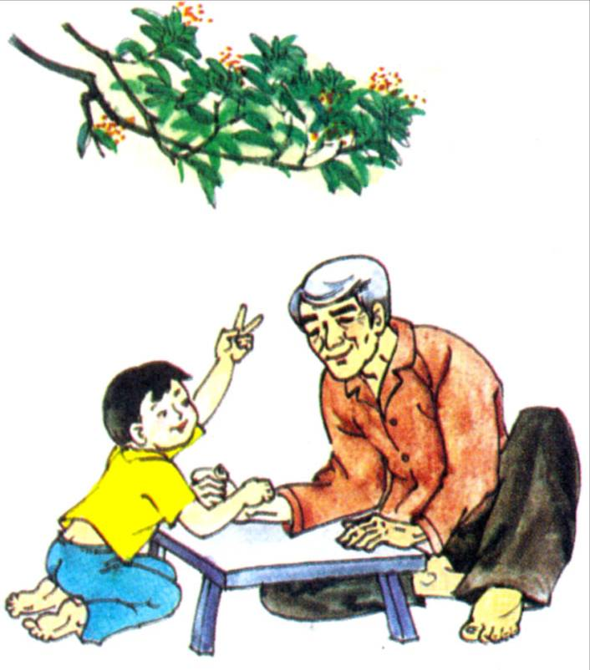
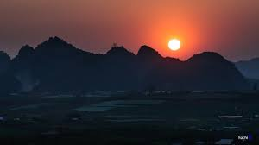

a) …
- Cháu khỏe hơn ông nhiều!
Ông là buổi trời chiều
Cháu là ngày rạng sáng.
(Phạm Cúc)
Buổi trời chiều
Ngày rạng sáng

Slide 5
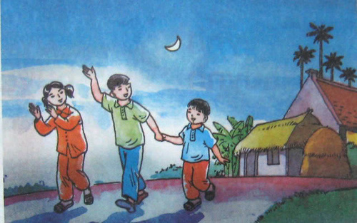
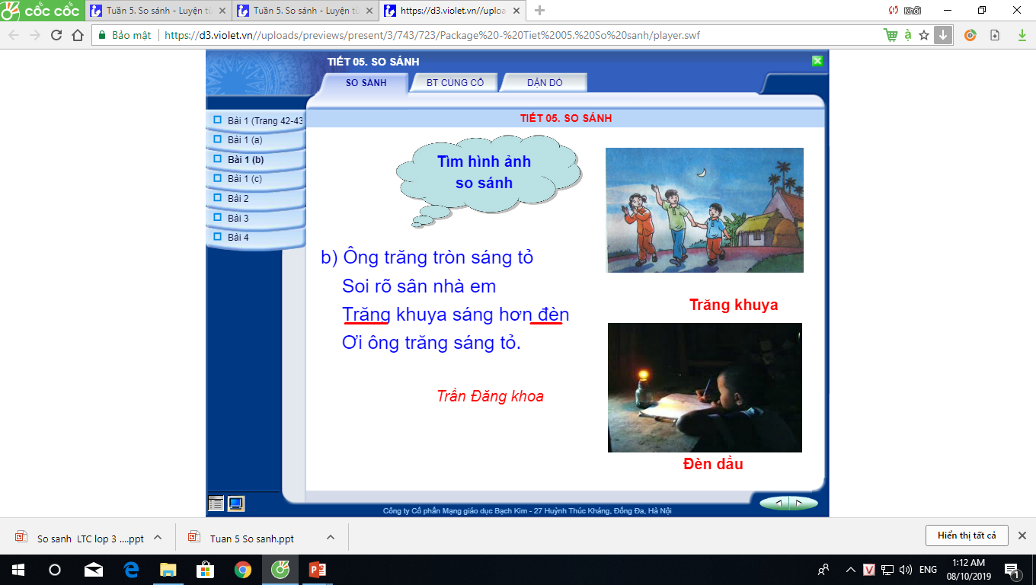
b) b) Trăng khuya sáng hơn đèn
Trăng khuya

Slide 6

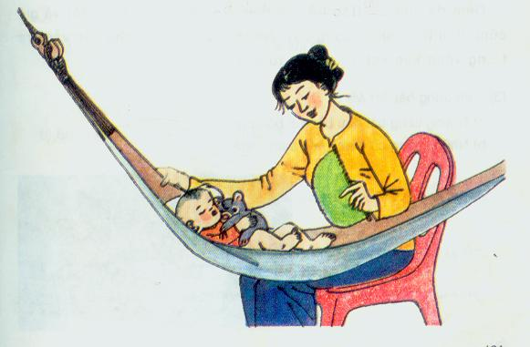
c) Những ngôi sao thức ngoài kia
Chẳng bằng mẹ đã thức vì chúng con.
(Trần Quốc Minh)

Slide 7
Viết lại các từ chỉ sự so sánh trong những khổ thơ trên.

Slide 8
hơn
a) - Cháu khỏe hơn ông nhiều!
Ông là buổi trời chiều
Cháu là ngày rạng sáng.
là
là
b) Trăng khuya sáng hơn đèn
hơn
c) Những ngôi sao thức ngoài kia
Chẳng bằng mẹ đã thức vì chúng con.
Mẹ là ngọn gió của con suốt đời.
Chẳng bằng
là

Slide 9
SO SÁNH
Viết lại các từ chỉ sự so sánh trong những khổ thơ trên :
Hình ảnh so sánh | Từ so sánh
a)Cháu khỏe hơn ông nhiều
hơn
hơn
Ông là buổi trời chiều
là
là
là
Cháu là ngày rạng sáng.
là
b) Trăng khuya sáng hơn đèn
hơn
hơn
c) Những ngôi sao thức ngoài kia
Chẳng bằng mẹ đã thức vì con
Mẹ là ngọn gió của con suốt đời
Chẳng bằng
Chẳng bằng
là
là

Slide 10
Hình ảnh so sánh | Kiểu so sánh
a) - Cháu khỏe hơn ông nhiều!
Ông là buổi trời chiều
Cháu là ngày rạng sáng.
- hơn kém
- ngang bằng
- ngang bằng
b) Trăng khuya sáng hơn đèn
- hơn kém
c) Những ngôi sao thức ngoài kia
Chẳng bằng mẹ đã thức vì chúng con.
Mẹ là ngọn gió của con suốt đời.
- hơn kém
- ngang bằng

Slide 11
2a: Gạch chân tên những sự vật được so sánh với nhau trong các câu thơ sau:
Thân dừa bạc phếch tháng năm
Quả dừa – đàn lợn con nằm trên cao.
Đêm hè, hoa nở cùng sao
Tàu dừa – chiếc lược chải vào mây xanh.
(Trần Đăng Khoa)
Quả dừa
đàn lợn con
Tàu dừa
chiếc lược

Slide 12
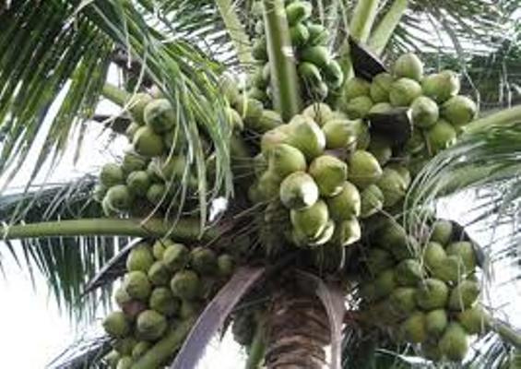
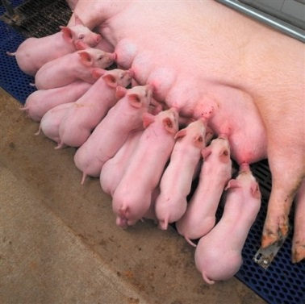
Quả dừa – đàn lợn con nằm trên cao.

Slide 13

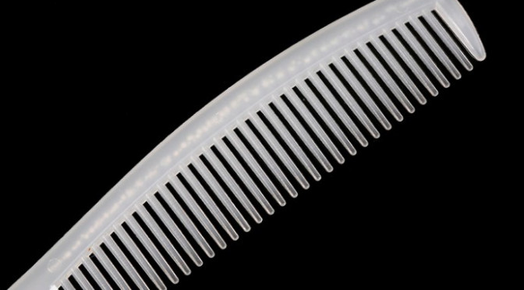
Tàu dừa – chiếc lược chải vào mây xanh.

Slide 14
2b: Tìm các từ so sánh có thể thêm vào những câu chưa có từ so sánh.
Thân dừa bạc phếch tháng năm
Quả dừa – đàn lợn con nằm trên cao.
Đêm hè, hoa nở cùng sao
Tàu dừa – chiếc lược chải vào mây xanh.
(Trần Đăng Khoa)
Quả dừa – đàn lợn con nằm trên cao.
Tàu dừa – chiếc lược chải vào mây xanh.
M: Tàu dừa như chiếc lược chải vào mây xanh.

Slide 15
2b. Tìm các từ so sánh có thể thêm vào những câu chưa có
từ so sánh.
Tàu dừa - chiếc lược chải vào mây xanh
M: Tàu dừa như chiếc lược chải vào mây xanh
như
Sự vật
Từ so sánh
Hình ảnh so sánh
Quả dừa
Đàn lợn con nằm trên cao
Tàu dừa
chiếc lược chải vào mây xanh

Slide 16
Luyện từ và câu
SO SÁNH
2b. Tìm các từ so sánh có thể thêm vào những câu chưa có
từ so sánh.
Tàu dừa - chiếc lược chải vào mây xanh
M: Tàu dừa như chiếc lược chải vào mây xanh
như
Sự vật
Từ so sánh
Hình ảnh so sánh
Quả dừa
như, như là, tựa, như thể
Đàn lợn con nằm trên cao
Tàu dừa
như, là, tựa, tựa như....
chiếc lược chải vào mây xanh

Slide 17
Đáp án:
- Quả dừa như đàn lợn con nằm trên cao.
- Quả dừa như là đàn lợn con nằm trên cao.
- Quả dừa tựa đàn lợn con nằm trên cao.
- Quả dừa như thể là đàn lợn con nằm trên cao.
- …
- Tàu dừa như chiếc lược chải vào mây xanh.
- Tàu dừa là chiếc lược chải vào mây xanh.
- Tàu dừa tựa chiếc lược chải vào mây xanh.
- Tàu dừa tựa như chiếc lược chải vào mây xanh.
…

Slide 18
GHI NHỚ
- Có 2 kiểu so sánh:
1. So sánh ngang bằng
2. So sánh hơn kém
- Dấu gạch ngang “ - ” có thể dùng trong kiểu so sánh ngang bằng.
- Có thể thay thế dấu gạch ngang “ – ” bằng các từ: như, là, tựa, tựa như, giống hệt, giống như, như thể, ….

Slide 19

DẶN DÒ
    Về xem lại bài.
    Ghi nhớ điều đã học.
    Chuẩn bị bài:
    Từ ngữ vềTrường học. Dấu phẩy

Slide 20
Bài học đến đây là kết thúc.

